Slide 1

集成电路EDA技术
6、其他器件简介

Slide 2
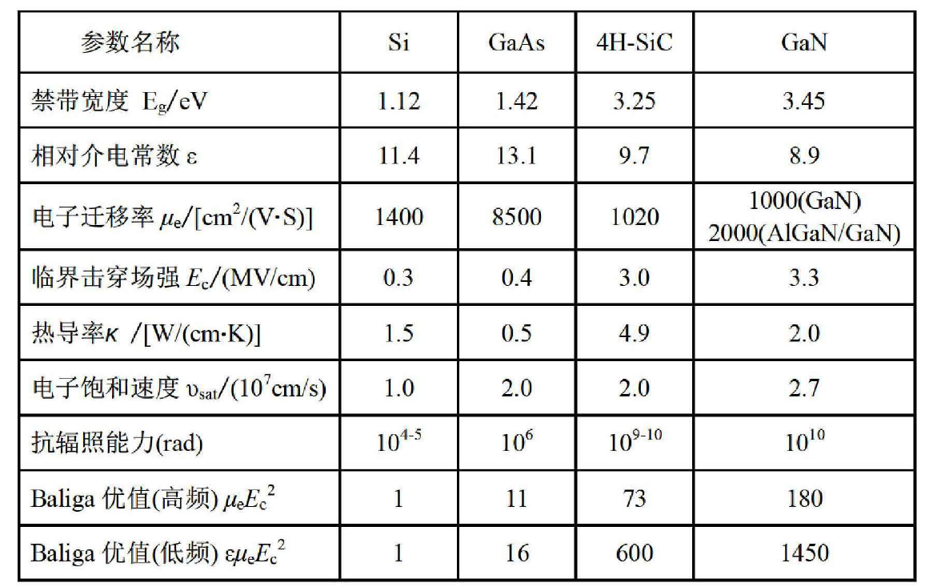
其他类型器件

Slide 3
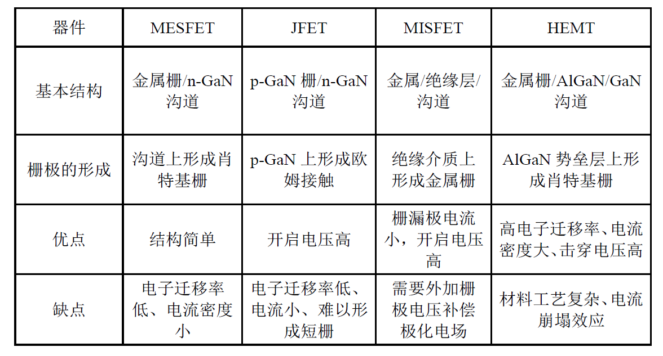
其他类型器件

Slide 4
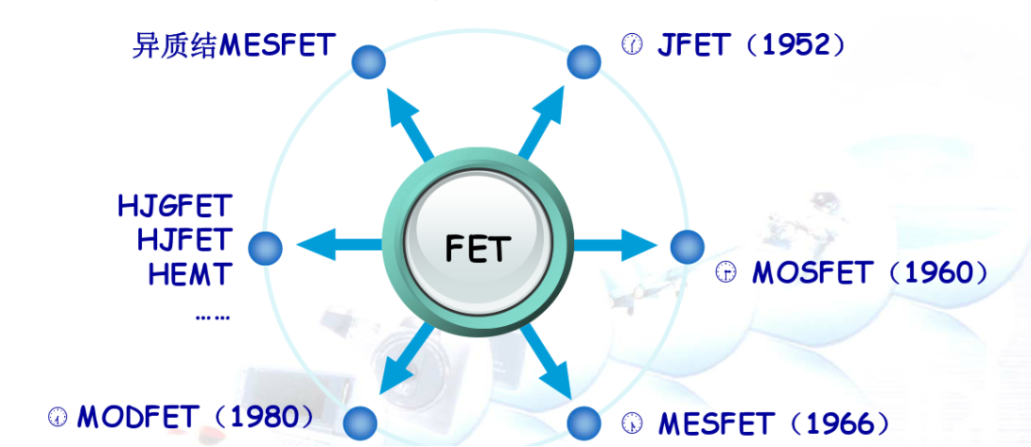
其他类型器件

Slide 5
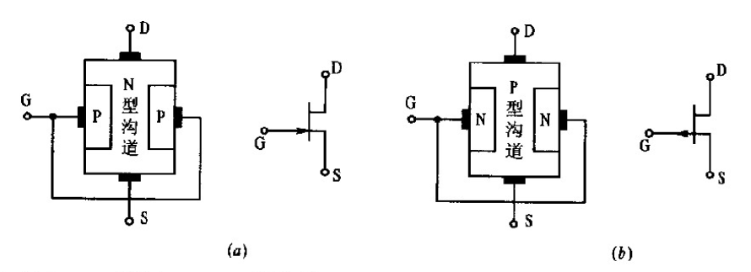
其他类型器件
结型场效应晶体管（Junction Field-Effect Transistor，JFET）

Slide 6
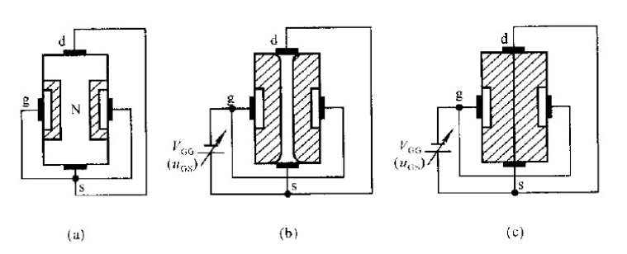
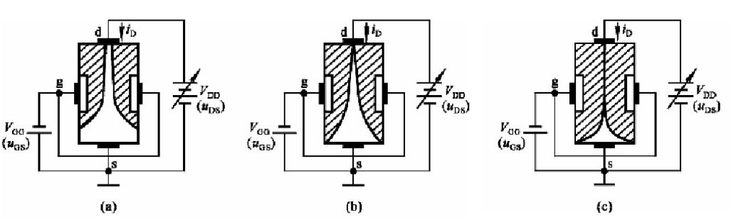
其他类型器件
栅电压
漏源电压

Slide 7
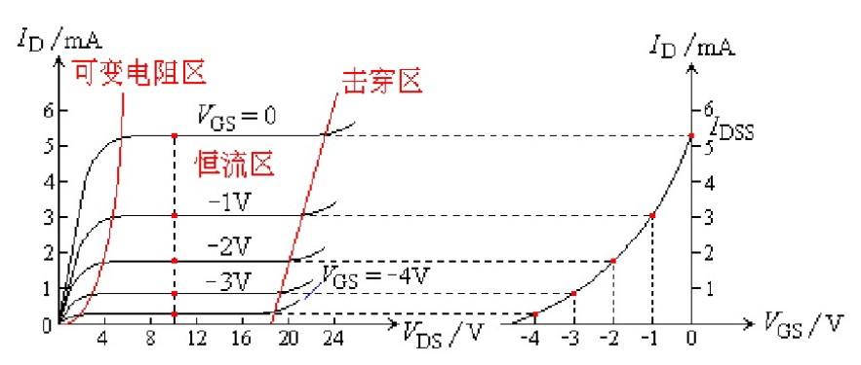
其他类型器件
JFET电流-电压曲线

Slide 8
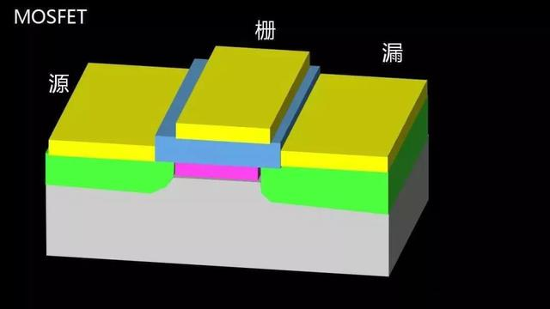
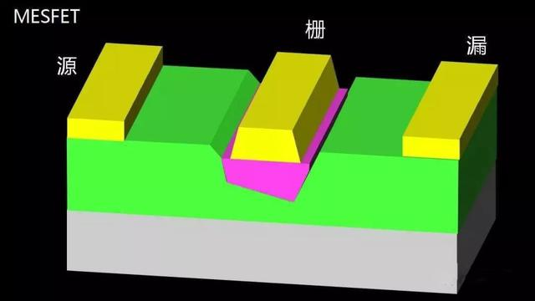
其他类型器件
MESFET
（Metal Epitaxial-Semiconductor Field-Effect Transistor）

Slide 9
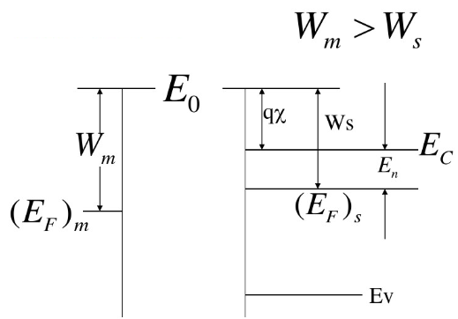
其他类型器件

Slide 10
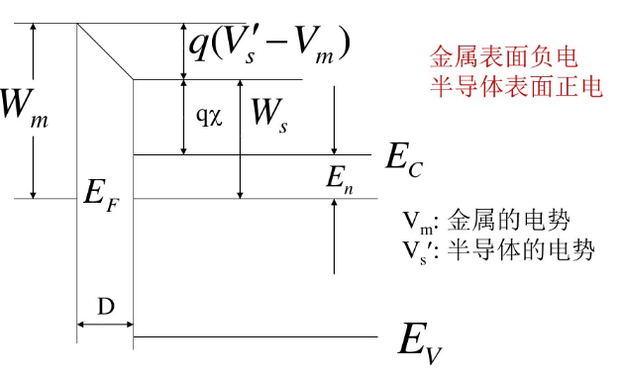
其他类型器件

Slide 11
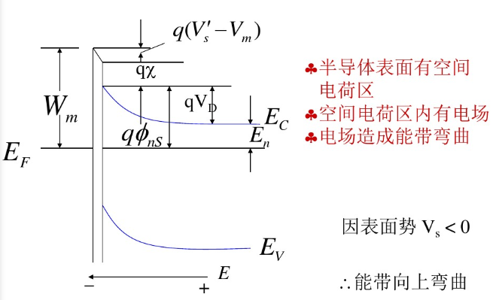
其他类型器件

Slide 12
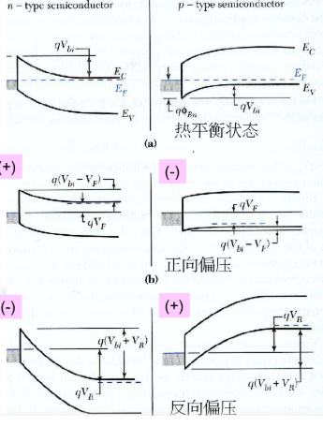
其他类型器件

Slide 13
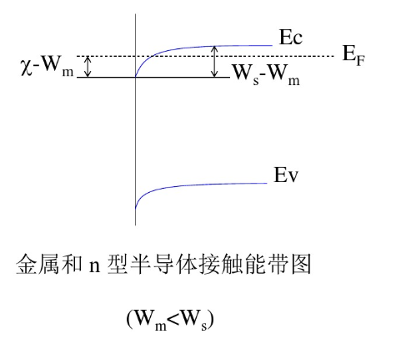
其他类型器件

Slide 14
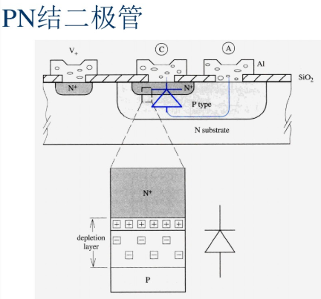
其他类型器件

Slide 15
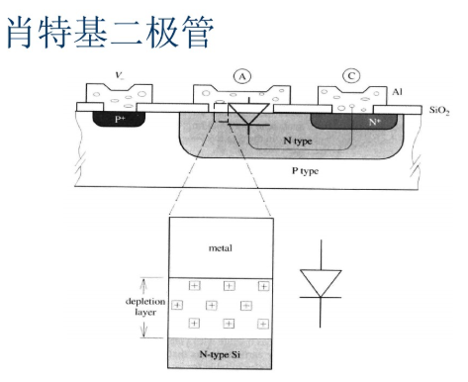
其他类型器件

Slide 16
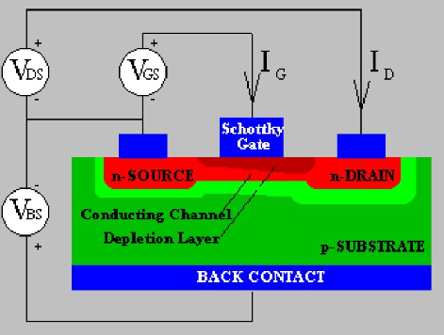
其他类型器件

Slide 17
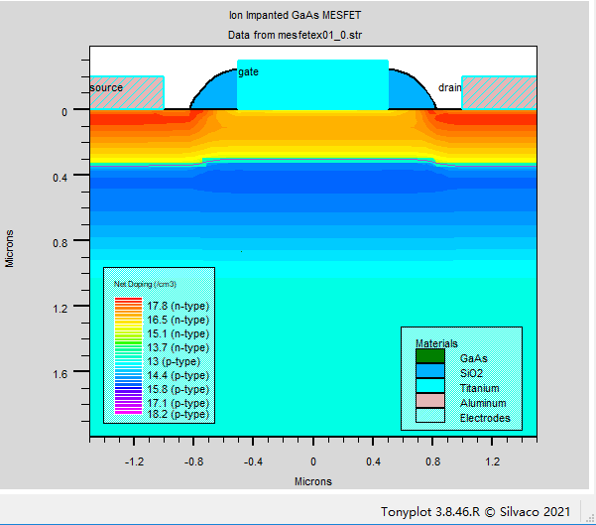
其他类型器件

Slide 18
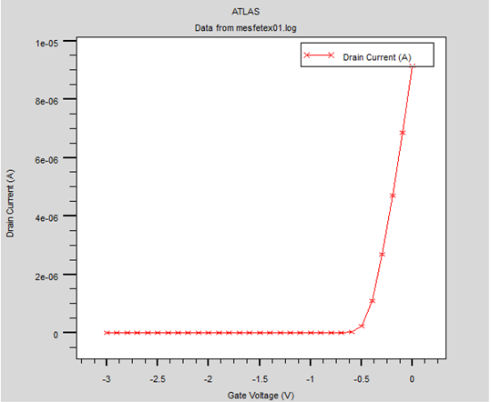
其他类型器件
method newton trap
solve vdrain = 0.1
log outf = mesfetex01.log master
solve vgate = 0.0 vstep = -0.1 vfinal = -3 name = gate

Slide 19
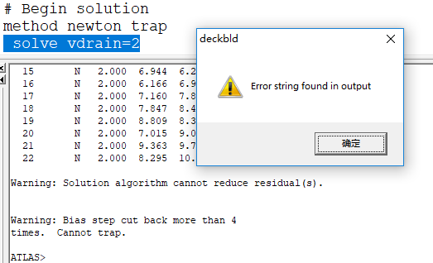
其他类型器件

Slide 20
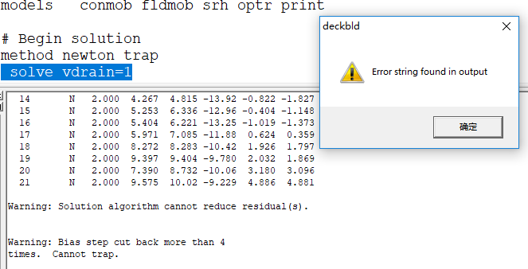
其他类型器件

Slide 21
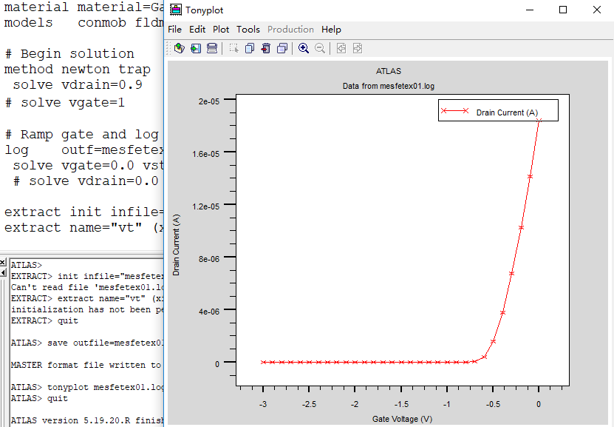
其他类型器件

Slide 22
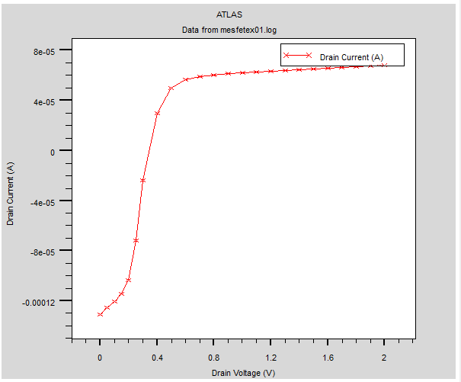
其他类型器件
solve vgate = 1
solve vdrain = 0.0 vstep = 0.1 vfinal = 2 name = drain

Slide 23
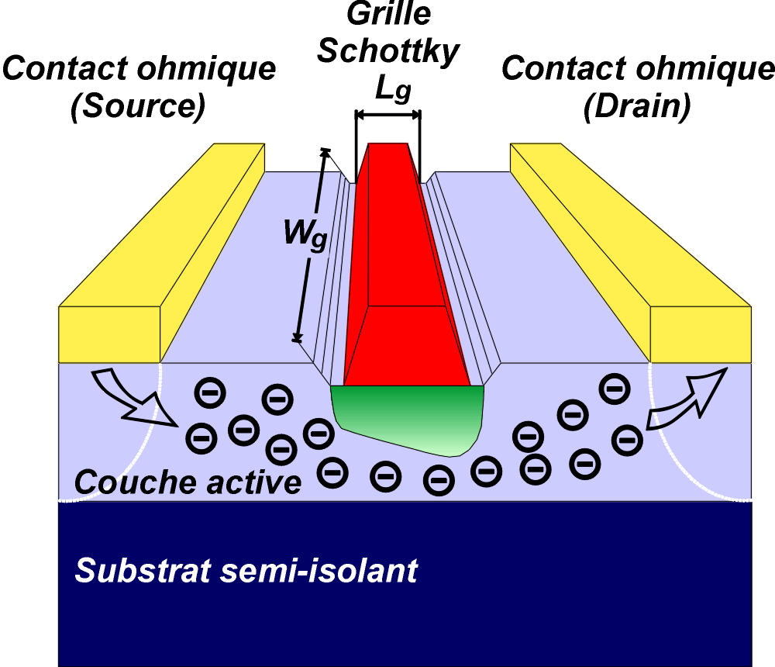
其他类型器件

Slide 24
其他类型器件
W是肖特基势垒的耗尽区宽度，a-W为沟道宽度。

Slide 25
其他类型器件

Slide 26
其他类型器件

Slide 27
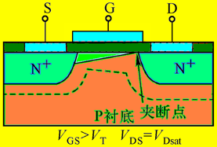
其他类型器件

Slide 28
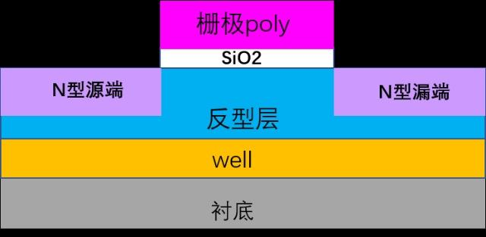
其他类型器件
FinFET（鳍式结构场效应晶体管，三维）
传统MOS结构发展的瓶颈问题

Slide 29
其他类型器件
第一，如果按照原来的MOS结构，线宽再缩小的话，源端和漏端会很容易短路。就是电子非常容易“不小心”从源端跑去漏端，失去了栅极的控制
第二，饱和电流太小，换句话说，就是源端到漏端的电流太小。这个电流越大越好，因为越大MOS开状态和关状态的区别就越大，即开关特性好。

Slide 30
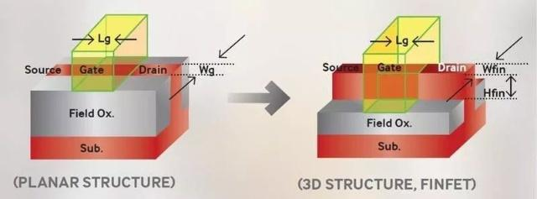
其他类型器件
左边是传统的2D平面结构，右边是3D的 FinFET结构
FinFET和传统MOS最大的区别就是source和drain长高了。长高部分的高度就是上图最右边标注的Hfin,宽度就是Wfin。

Slide 31
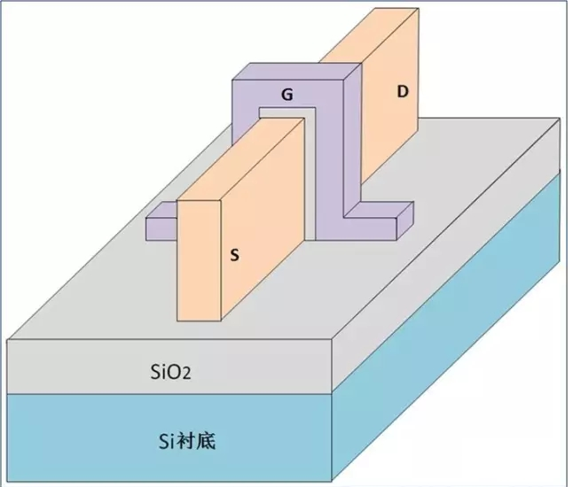
其他类型器件

Slide 32
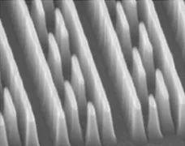
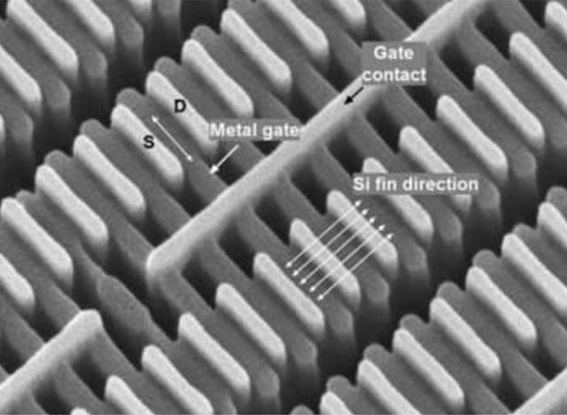
其他类型器件

Slide 33
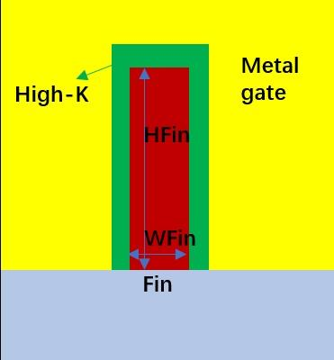
其他类型器件
3D的 FinFET结构右视图

Slide 34
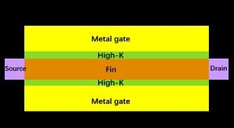
其他类型器件
俯视图

Slide 35
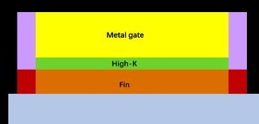
其他类型器件
侧视图

Slide 36
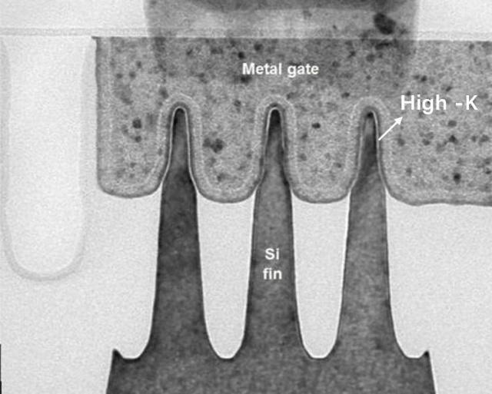
其他类型器件

Slide 37
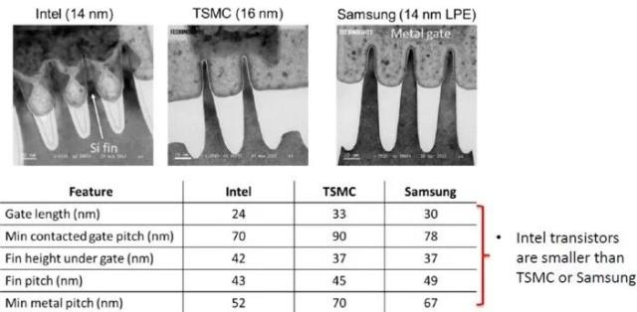

其他类型器件

Slide 38
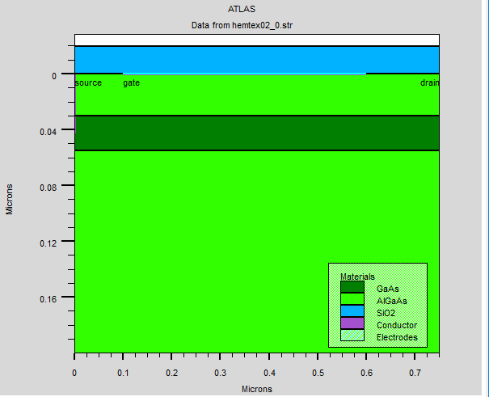
其他类型器件
HEMT（High Electron Mobility Transistor）

Slide 39
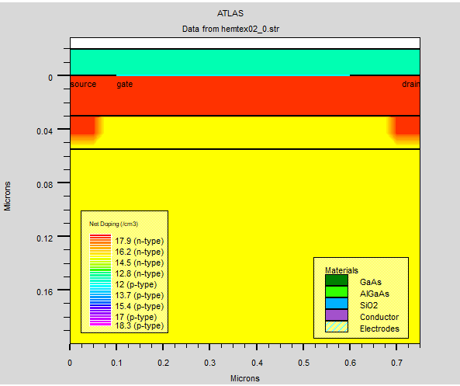
其他类型器件

Slide 40
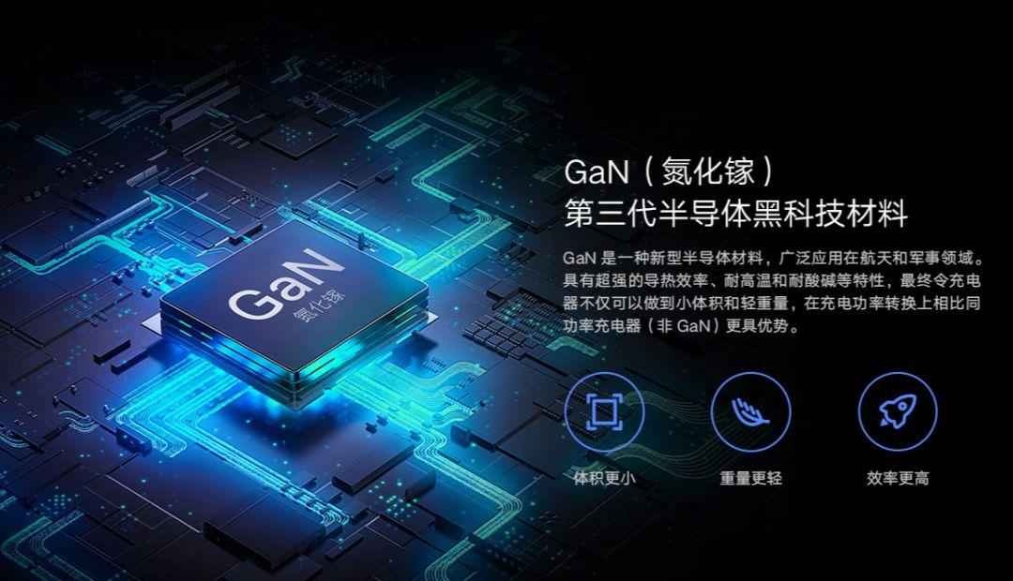
其他类型器件

Slide 41

其他类型器件

Slide 42
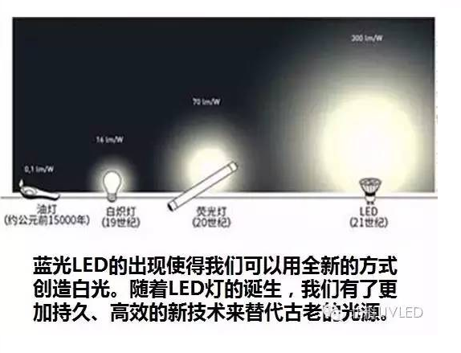
其他类型器件

Slide 43
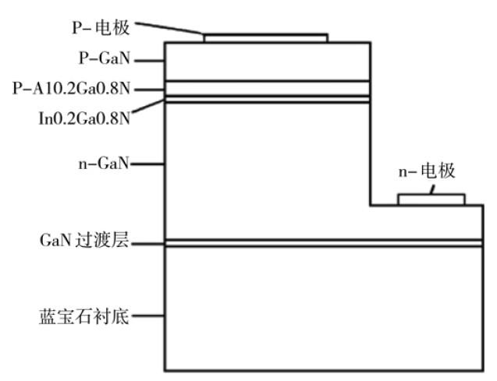
其他类型器件

Slide 44
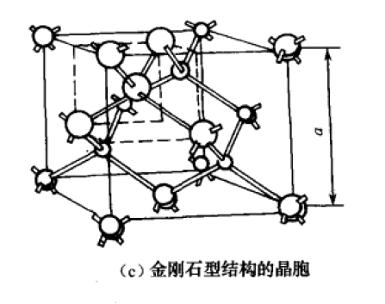
其他类型器件
金刚石结构

Slide 45
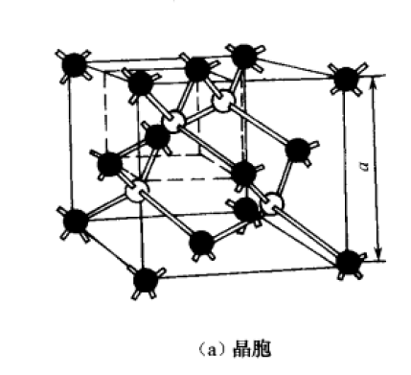
其他类型器件
闪锌矿结构

Slide 46
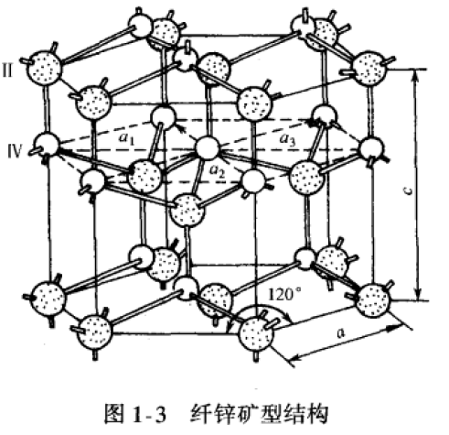
其他类型器件
纤锌矿结构

Slide 47
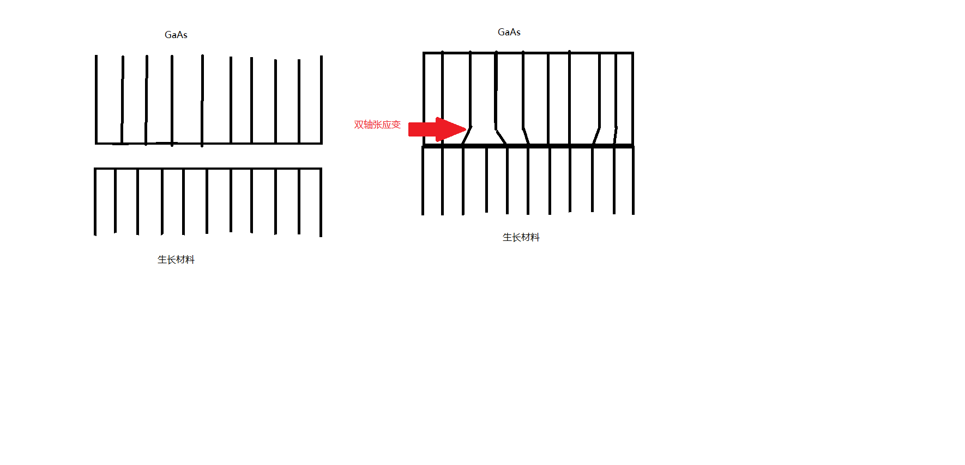
其他类型器件

Slide 48
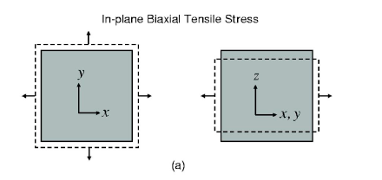
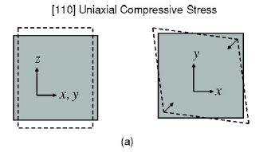
其他类型器件

Slide 49
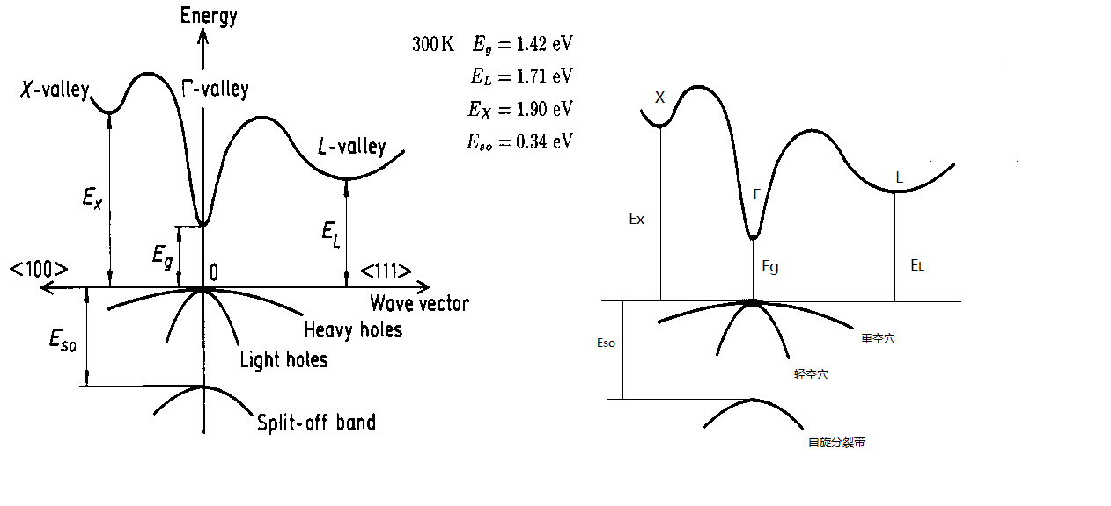
其他类型器件

Slide 50
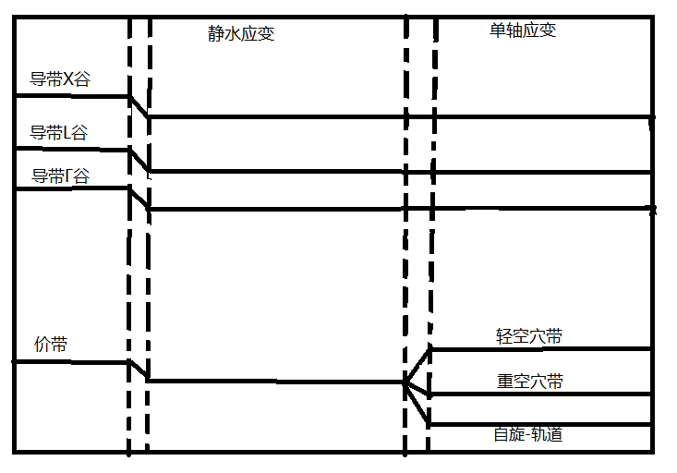
其他类型器件

Slide 51
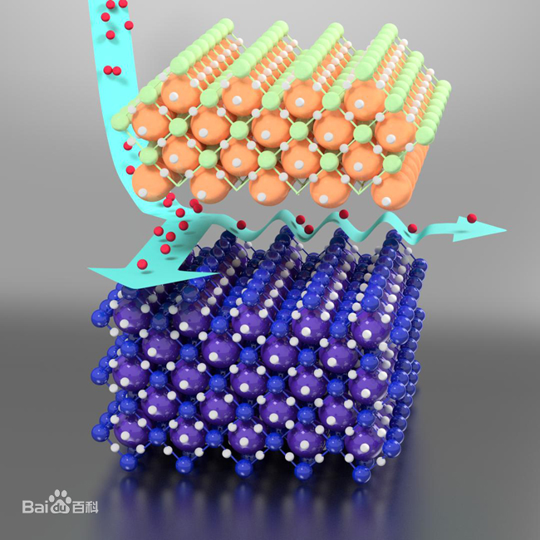
其他类型器件
Quantum Well （量子阱）

Slide 52
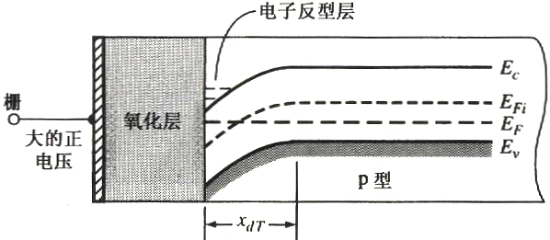

其他类型器件
最简单的量子阱

Slide 53

其他类型器件
量子阱可以形成二维电子气

Slide 54

其他类型器件
AlGaN/GaN HEMT 器件结构

Slide 55
其他类型器件
对于GaN、AlN 这类氮化物半导体，由于纤锌矿结构的对称性不高，正负电荷中心也不重合，存在很强的自发极化。同时具有纤锌矿结构的GaN、AlN 材料具有显著的压电效应，在施加外力条件下晶格变化导致正负电荷中心分离，形成偶极矩，最终表现出压电极化效应
在一定温度范围内、单位晶胞内正负电荷中心不重合，形成偶极矩，呈现极性。这种在无外电场作用下存在的极化现象称为自发极化
压电体受到外机械力作用而发生电极化，并导致压电体两端表面内出现符号相反的束缚电荷，叫做压电极化

Slide 56

其他类型器件
应力/应变的定义
（1）AlGaN层通过赝晶生长在GaN层上， 这里AlGaN的晶格常数小于GaN的晶格常数， 两者会形成AlGaN/GaN应变异质结
（2）由于AlGaN的晶格常数在AlN和GaN之间， 应变异质结中的AlGaN层会受到来自GaN层的张应力，所以AlGaN层中两种极化都存在，GaN中只存在自发极化

Slide 57


其他类型器件
Polarization in Wurtzite Materials
（1）总的极化强度
（2）压电极化强度

Slide 58


其他类型器件
GaN，AlN 可以形成替位式固溶体AlGaN，该三元合金AlxGa1-xN 材料的晶格常数与二元材料成分GaN、AlN 晶格常数以及摩尔组分x 之间的关系遵循Vegard定律

Slide 59

其他类型器件
应力分量
ε_{xx}可以通过 region中的strain参数定义，a₀是衬底材料的晶格常数，a_{s}可以通过material中的Alattice参数定义，就是准备进行应变的材料的晶格常数

Slide 60

其他类型器件
区域定义时有polarization 参数

Slide 61

其他类型器件
（3）自发极化强度
P_{sp}在material命令中描述

Slide 62

其他类型器件

Slide 63

其他类型器件
应力与电学参数之间的关系

Slide 64
其他类型器件
应力太小和太大都不行
（1）应力太小，压电极化的强度不够，二维电子气密度不够大，达不到要求
（2）应力太大，异质结材料中会出现应变弛豫现象，缺陷增多，使得二维电子气密度降低，甚至失效

Slide 65

其他类型器件

Slide 66

其他类型器件

Slide 67


其他类型器件

Slide 68

其他类型器件
GaN/AlGaN HHMT 器件？（高空穴迁移率晶体管）

Slide 69

其他类型器件
器件中同时存在二维电子气和二维空穴气的沟道

Slide 70

其他类型器件

